Slide 1
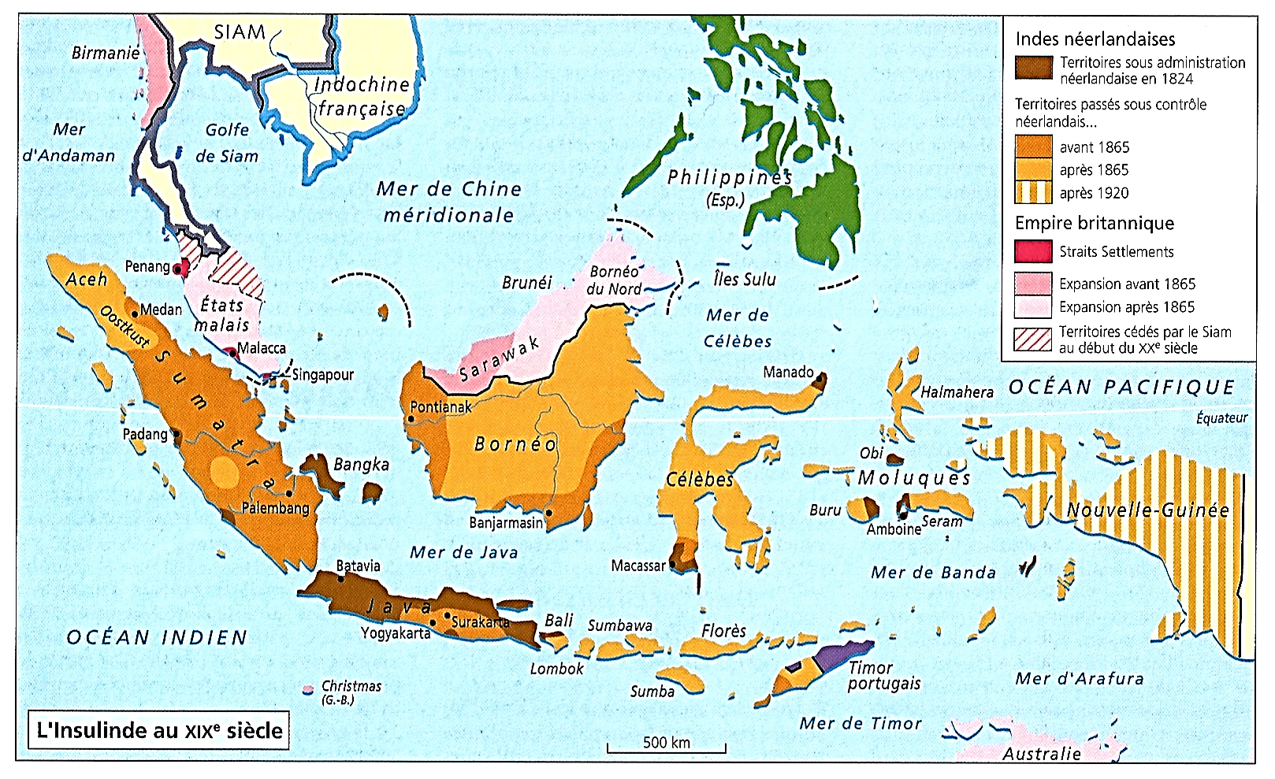
1529-1901 : Les Philippines espagnoles : Du simple relais délaissé entre Chine et Mexique à la colonie exportatrice, le rattrapage manqué

Slide 2
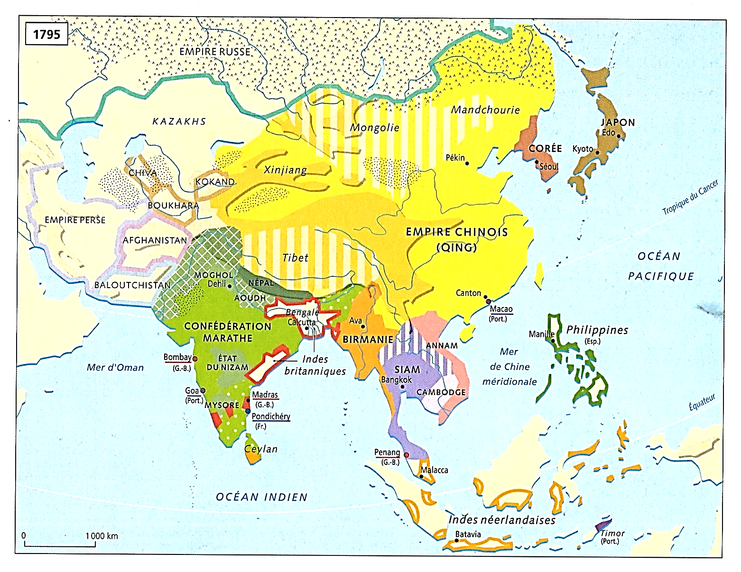
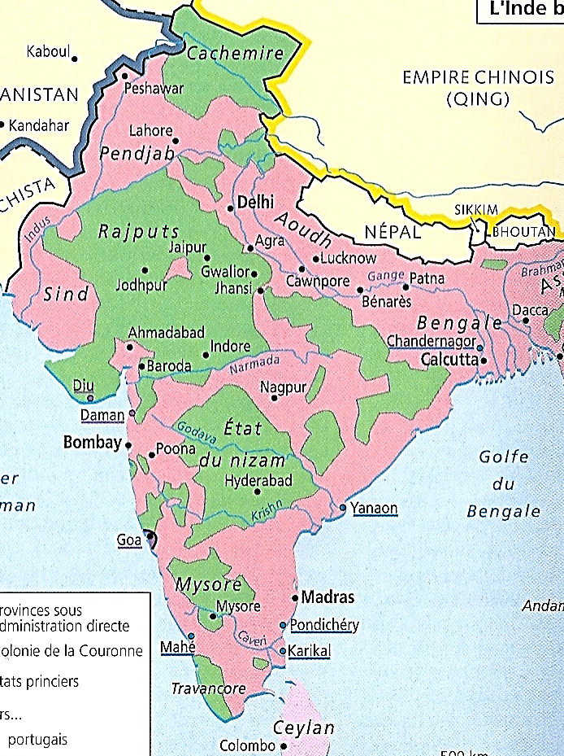
*1820 : En Insulinde…
Hollandais, Britanniques et espagnols...
a) Côté hollandais…
*1816-1908 : Les Indes néerlandaises
- Sur les dépouilles de la VOC, une colonie de l’Etat
- Une longue conquête territoriale
- Mais également une colonisation modèle…
1819-1905
8
8
8
8
7
8
5
4
1
10
9
1
6
1
9
3
2
a

Slide 3
b) Côté britannique…
*1819-67 : Après avoir longtemps hésité…
*1867-1909 : Singapour s’ingère dans
Les affaires de la péninsule malaise qui devient progressivement un ensemble de protectorats britanniques ; Puis, extérieurement…
*1877-1912 : Prenant le relais des rajas blancs
Le nord de Bornéo devient également
Un ensemble de protectorats britanniques
*Et enfin…
1819-1905
8
8
8
8
7
8
5
4
1
10
9
1
6
1
9
b
b
a

Slide 4
c) Côté Philippines espagnoles…
*1565-93 : Pour l’Espagne, au départ
Un simple relais sur la lucrative route maritime
Entre Chine et Mexique ; Puis…
*1764 : Une volonté politique - plutôt réussie -
De colonisation et de mise en valeur
Mais qui finira par se heurter…
a) 1871 : Au mouvement nationaliste philippin Puis…
b) 1898-99 : A la conquête étasunienne
Les EU qui après avoir vaincu l’Espagne
Lui achètent les Philippines pour 20 millions de $
NB : 1901 : Est créé le gouvernement (américain) des Philippines ; Ni colonie, ni Etat fédéral
*Donc, Hollandais, Britanniques et Espagnols
Commençons par les premiers…
1819-1905
8
8
8
8
7
8
5
4
1
10
9
1
6
c
1
9
b
b
a

Slide 5
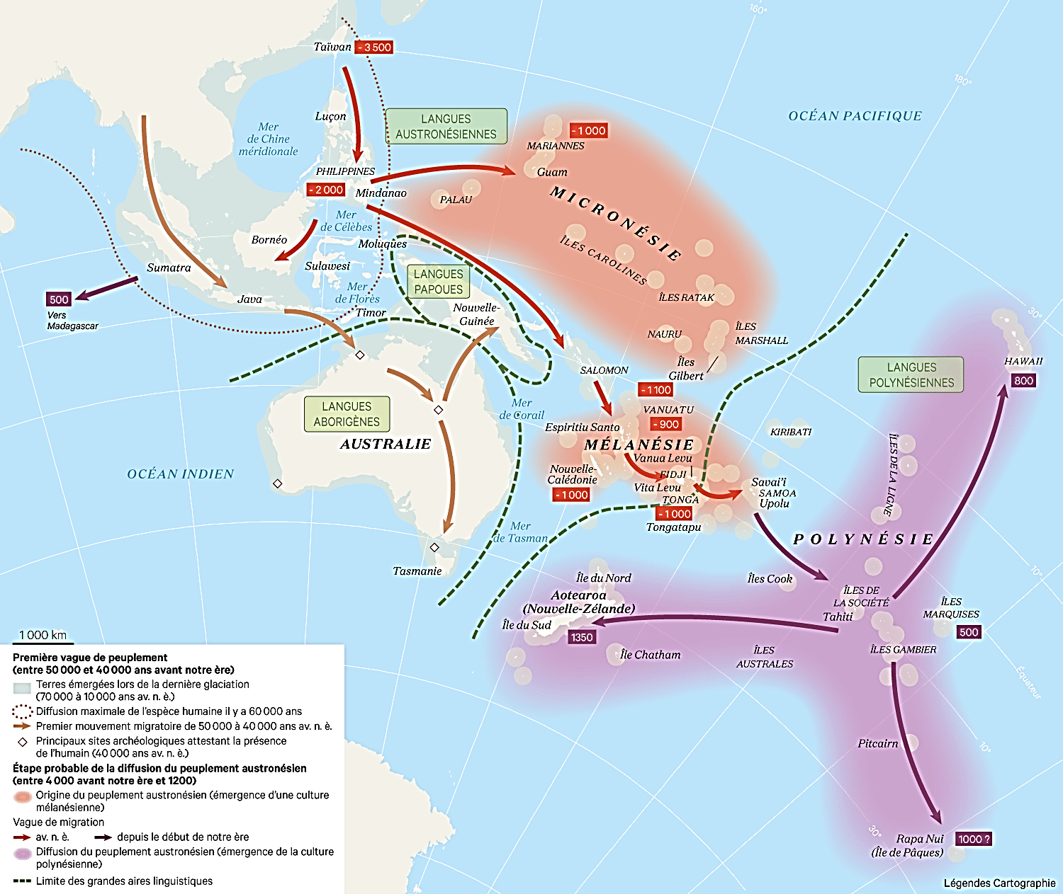
*Retour en arrière…
*2000 av. JC : Peuplement des Philippines Par des populations austronésiennes venues de Taiwan
*1000 av. JC : A partir des Philippines, Peuplements des îles du Pacifique…
- 1000 av. JC : Micronésie
Mariannes, Carolines, Marshall
- 1100-900 av. JC : Mélanésie
Nlle-Calédonie, Tonga, Samoa
- 500-1350 : Polynésie
Tahiti, Hawaii, Pâques, Nlle-Zélande
*A revoir ; Retour aux Philippines…

Slide 6
*2000 av. JC : Peuplement austronésien des Philippines ; 12 langues répertoriées
Société divisée en barangay, ceux du même bateau Chaque barangay sous l’autorité d’un chef
*Au départ, religion animiste
*1480 : Arrivée de l’Islam au sud
Îles Sulu ; Puis à Mindanao
*Au début du XVIe siècle
Arrivée des Européens…
- 1515 : Portugais aux Moluques
- 1521 : Expédition espagnole de Magellan aux Philippines ; Puis Brunei, Moluques, Timor
*1527-29 : Echec de l’expédition espagnole Saavedra ; Parti du Mexique, il atteint Tidore mais il ne peut revenir

Slide 7
1529-1595 : Naissance des Philippines espagnoles, rattachées à la Nouvelle-Espagne ; Christianisation ; …
*1529 : Traité de Saragosse
Îles aux épices et les futures Philippines sont incluses dans le domaine portugais ; Mais les Espagnols ne veulent pas renoncer aux épices…
*1542-46 : Echec de l’expédition espagnole de Villalobos aux Moluques ; au retour, il nomme les Philippines, en l’honneur de l’infant Philippe (II) ; Et enfin…
*Fév. 1565 : Succès de l’expédition espagnole de Legazpi-Urdaneta ; 1ère colonie espagnole à Cebu
NB : Juin 1565 : Legazpi ordonne à Urdaneta
De retourner au Mexique ; Urdaneta découvre la route retour par le nord
*1569-71 : Legazpi conquiert le nord de l’archipel
Il découvre Manille dirigée par un roi musulman
Il négocie un partage et en fait la capitale de la colonie

Slide 8
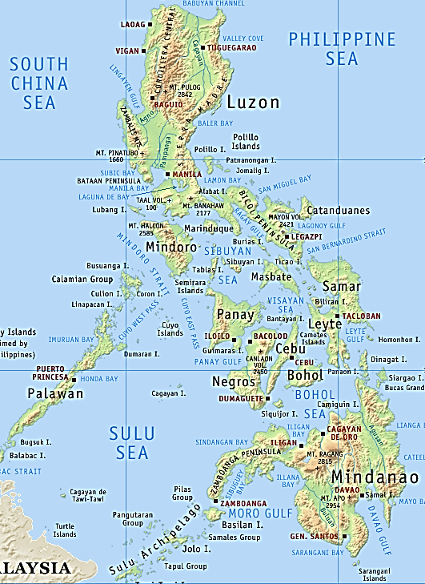
1529-1595 : Naissance des Philippines espagnoles, rattachées à la Nouvelle-Espagne ; Christianisation ; …
*1571 : Trois Philippines…
1) Au nord, à Manille et sur l’île de Luzon
Les Espagnols imposent leur pouvoir
*Propagation du christianisme
Domination de la riche Eglise/pouvoir du gouverneur
*Peu de colons espagnols, l’Eglise s’y oppose
2) Au sud, les Moros musulmans de Mindanao et des îles Sulu résistent
Et ils lancent des raids au centre sur les Vilayas (3)

